Slide 1
安装手册(PPT版)
注册
Bill Jiang
2009.06.15

Slide 2
注意事项
仅适用于要求注册的程序
如果程序无法正常运行,请在client.*的路径($PATH)中加入以下目录:
  /sbin
  例如: PATH=$PATH:$DLC/bin:/sbin;export PATH

Slide 3
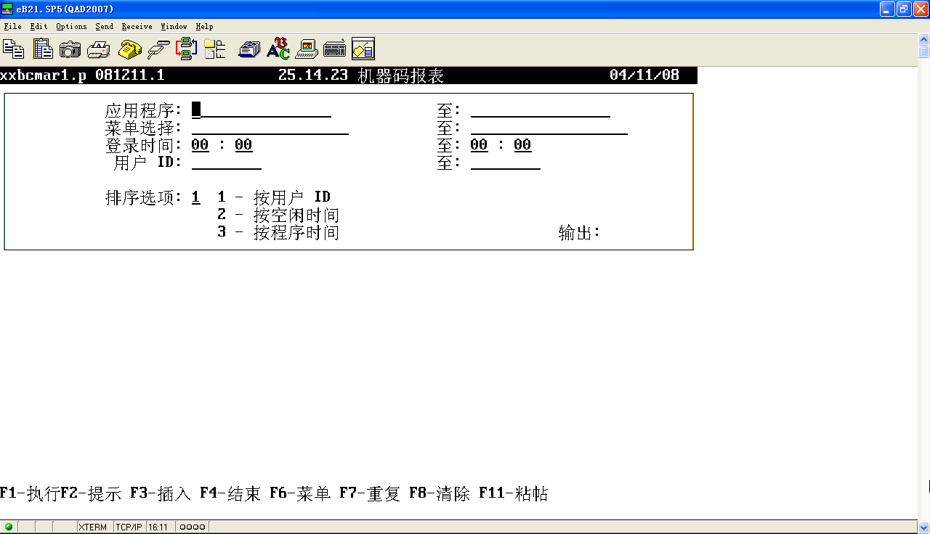
第1步: 运行机器码报表程序

Slide 4
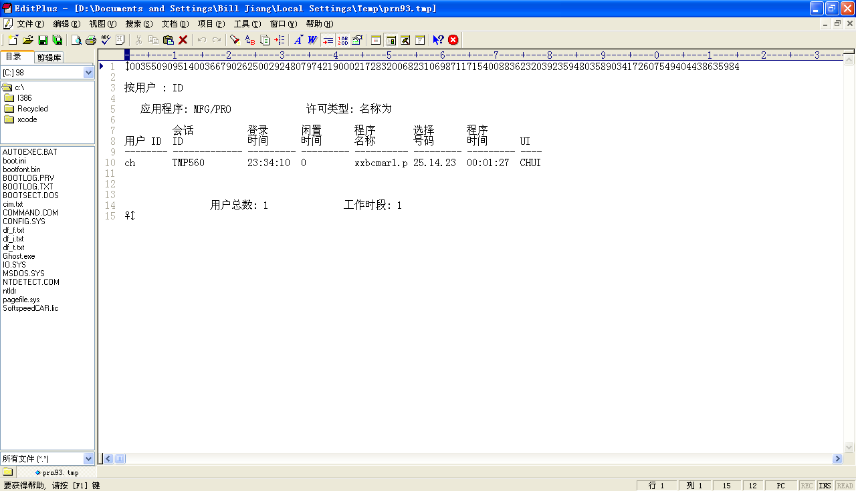
第2步: 将其结果输出到一个文本文件

Slide 5
第3步: 发送该文本文件,并获得相应的注册文件
注册文件通常命名如下:
  应用程序名.lic
  例如: SoftspeedCAR.lic
该文件名不可更改!

Slide 6
第4步: 保存注册文件,开始使用
必须保存在可访问的路径中
建议保存在与client.*相同的目录下,例如:
  /app/mfgpro/eb21

